Slide 1
합성곱 신경망 II
이미지 분류(Image Classification)를 위한 신경망
객체 인식(Object Detection)을 위한 신경망
이미지 분할(Image Segmentation)을 위한 신경망

Slide 2
이미지 분류를 위한 신경망

Slide 3
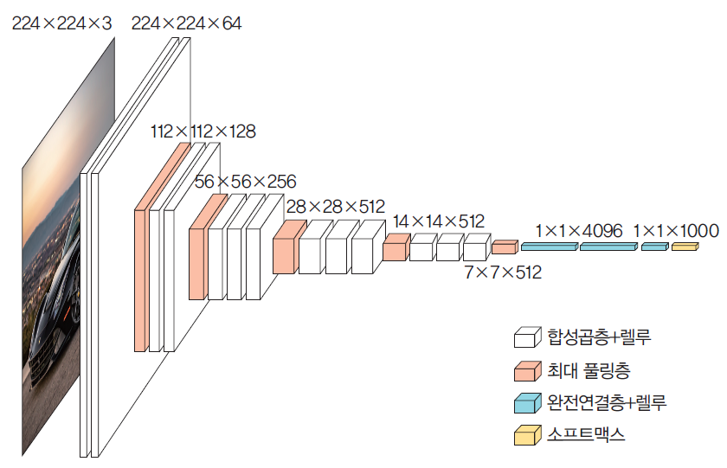
이미지 분류를 위한 신경망
이미지 분류를 위한 신경망
이미지 분류(classification)는 특정 대상이 영상 내에 존재하는지 여부를 판단하는 것
VGGNet16 구조

Slide 4
이미지 분류를 위한 신경망
ResNet
ResNet(Residual Network)은 딥러닝에서 매우 깊은 신경망을 효과적으로 학습할 수 있도록 설계된 합성곱 신경망(CNN) 구조이다.
2015년 마이크로소프트 연구팀(Kaiming He 등)이 발표한 논문 "Deep Residual Learning for Image Recognition" 에서 제안되었으며, ImageNet 대회(ILSVRC 2015)에서 우승하면서 널리 알려졌다.
ResNet의 핵심 개념은 Residual Learning으로,
. 일반적인 신경망은 층이 깊어질수록 기울기 소실(Vanishing Gradient)
문제로 인해 학습이 어려워진다.
. 이를 해결하기 위해 ResNet은 "잔차 연결(Residual Connection)"
또는 "스킵 연결(Skip Connection)" 을 도입했다.

Slide 5
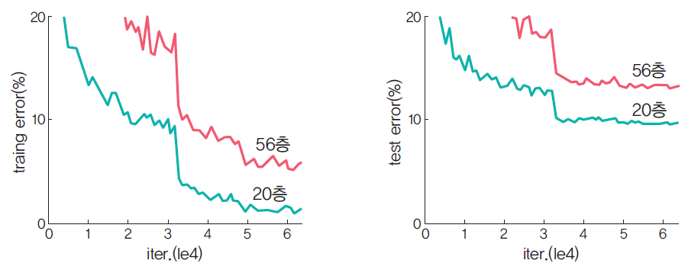
이미지 분류를 위한 신경망
ResNet
ResNet 핵심은 깊어진 신경망을 효과적으로 학습하기 위한 방법으로 레지듀얼(residual) 개념을 고안한 것
일반적으로 신경망 깊이가 깊어질수록 딥러닝 성능은 좋아질 것 같지만, 실상은 그렇지 않음
“Deep Residual Learning for Image Recognition” 논문에 따르면, 신경망은 깊이가 깊어질수록 성능이 좋아지다가 일정한 단계에 다다르면 오히려 성능이 나빠진다고 함
→ 네트워크 56층이 20층보다 더 나쁜 성능을 보임

Slide 6

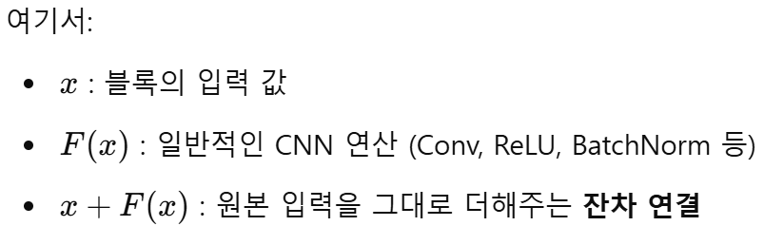
이미지 분류를 위한 신경망
Residual Block (잔차 블록)
일반적인 신경망에서는 입력 x 를 여러 개의 레이어를 거쳐 변환된 값 F(x) 를 출력한다.
ResNet에서는 원본 입력을 그대로 다음 층으로 전달하는 스킵 연결을 추가하여 다음과 같은 변환을 수행한다
이렇게 하면 신경망이 항등 함수(Identity Mapping)를 쉽게 학습할 수 있어 깊은 네트워크에서도 학습이 원활해 진다.

Slide 7

이미지 분류를 위한 신경망
잔차 학습이 항등 함수를 쉽게 만드는 이유
ResNet에서는 다음과 같은 구조를 가진다: y = F(x) + x
여기서 F(x) 는 신경망이 학습할 함수
만약 F(x) = 0 으로 학습된다면: y = x, 항등 함수가 된다.
즉, 잔차 F(x)를 0으로 만드는 것은 매우 간단하므로, 네트워크가 필요하다면 그저 아무것도 하지 않고 입력을 그대로 전달할 수 있다.
이 덕분에,
네트워크가 깊어져도 기본적으로는 “입력 유지”가 보장됨
학습이 안정되고, 성능이 계속 향상될 수 있음
딥러닝 네트워크가 깊어질수록 학습이 어려워지는 가장 큰 이유는 다음과 같다.
기울기 소실(Vanishing Gradient) → 역전파가 잘 안 됨
정체 현상(Degradation Problem) → 레이어를 추가했는데 오히려 성능이 나빠짐

Slide 8
이미지 분류를 위한 신경망
Residual Block (잔차 블록)
이 과정을 정리하면 다음과 같음
1. 입력(x)과 레이블(y) 관계를 설명하는 함수 H(x)=x가 되도록 학습시킴
2. F(x)가 0이 되도록 학습시킴
3. 결국 F(x) + x = H(x) = x가 되도록 학습시키면 F(x)+x의 미분 값은 F′(x)+1로 최소 1 이상의 값이 도출됨
4. 모든 계층에서 기울기가 F′(x)+1이므로 (오차가 0에 가깝게 수렴하여 발생하는) 기울기 소멸 문제가 해결

Slide 9
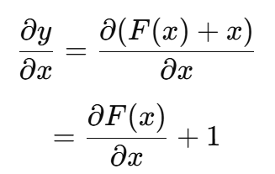
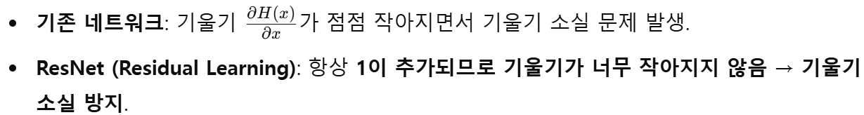
이미지 분류를 위한 신경망
Residual Learning:
기울기(Gradient) 흐름 분석
역전파(Backpropagation) 시 기울기(Gradient)는 다음과 같이 계산된다.

Slide 10

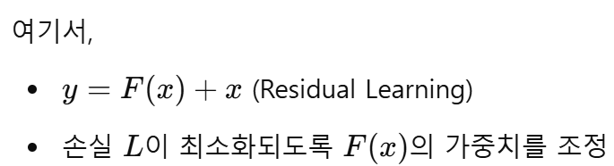

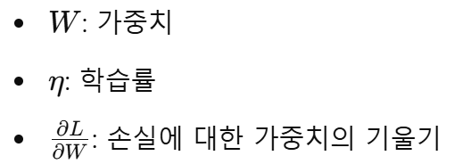
이미지 분류를 위한 신경망
Residual Learning:
손실함수 계산
역전파(Backpropagation)
손실을 줄이기 위해 역전파(Backpropagation)와 경사 하강법(Gradient Descent)으로 가중치를 업데이트한다.
잔차 F(x) 를 생성하는 신경망의 가중치는 다음과 같이 업데이트된다.
이 과정이 반복되면서 F(x) 가 점점 더 정확한 변화량을 학습하게 된다.

Slide 11
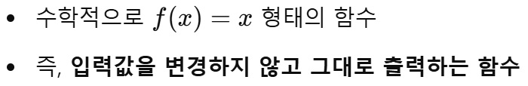
이미지 분류를 위한 신경망
ResNet에서 항등 함수(Identity Mapping)란?
ResNet에서는 잔차 학습(Residual Learning) 을 통해 네트워크를 학습한다.
일반적인 신경망에서는 네트워크가 깊어질수록 기울기 소실 문제가 발생함
ResNet에서는 스킵 연결(Skip Connection, Shortcut Connection) 을 추가하여, 입력값을 그대로 다음 레이어로 전달한다.
이때, 스킵 연결을 통해 전달되는 값이 바로 항등 함수(Identity Mapping)이다. 항등 함수(Identity Mapping)는 입력을 그대로 전달하는 함수로, ResNet에서 주요 개념 중 하나이다.

Slide 12
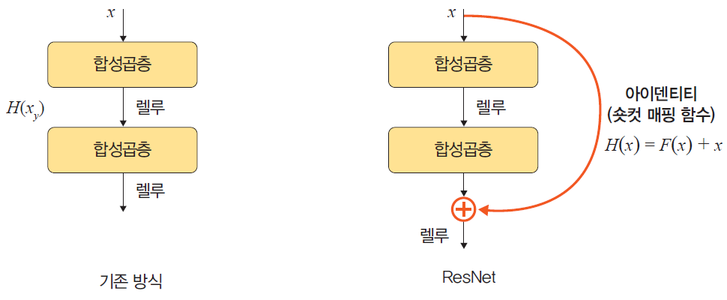
이미지 분류를 위한 신경망
ResNet에서 항등 함수(Identity Mapping)란?
이러한 개념이 필요한 이유는 2014년에 공개된 GoogLeNet은 층이 총 22개로 구성된 것에 비해 ResNet은 층이 총 152개로 구성되어 기울기 소멸 문제가 발생할 수 있기 때문임
다음 그림과 같이 숏컷을 두어 기울기 소멸 문제를 방지했다고 이해하면 됨

Slide 13
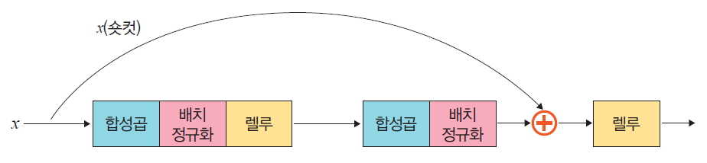
이미지 분류를 위한 신경망
ResNet에서 항등 함수(Identity Mapping)란?
ResNet 구조는 다음 그림과 같이 숏컷으로 만들어진 블록인 아이덴티티 블록(identity block)과 합성곱층으로 구성된 합성곱 블록(convolutional block)으로 구성
▼ 아이덴티티 블록

Slide 14
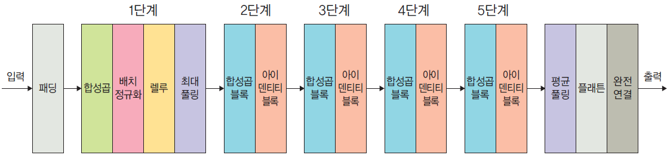
이미지 분류를 위한 신경망
ResNet 구조
단순히 아이덴티티 블록은 이전까지 설명했듯이 네트워크의 F(x)에 x를 그대로 더하는 것이고, 합성곱 블록은 x가 1×1 합성곱층을 거친 후 F(x)에 더해 주는 것
ResNet은 이 두 블록을 다음 그림과 같이 쌓아서 구성
▼ ResNet 구조

Slide 15
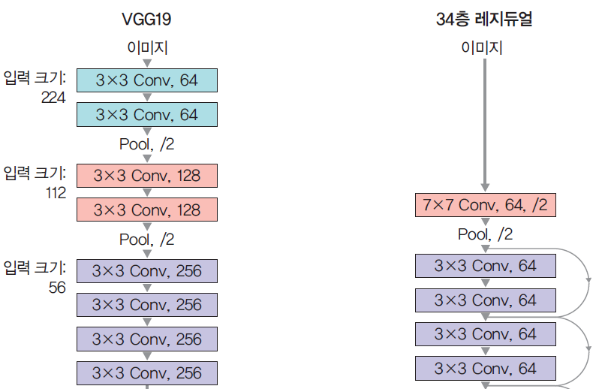
이미지 분류를 위한 신경망
ResNet 구조
ResNet은 기본적으로 VGG19 구조를 뼈대로 하며, 거기에 합성곱층들을 추가해서 깊게 만든 후 숏컷들을 추가하는 것이 사실상 전부라고 생각하면 됨

Slide 16
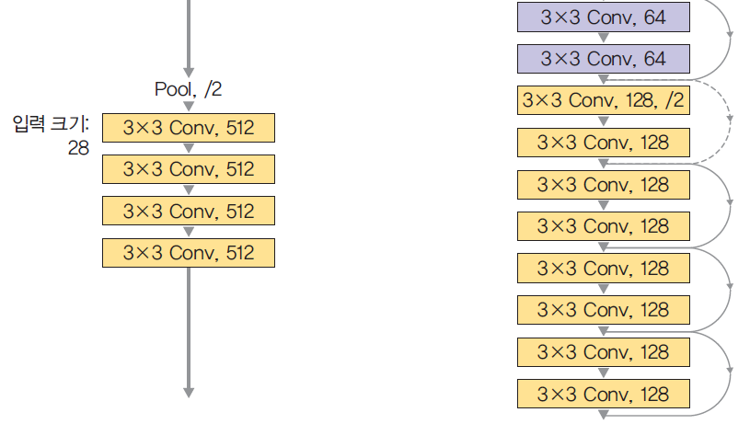
이미지 분류를 위한 신경망
ResNet

Slide 17
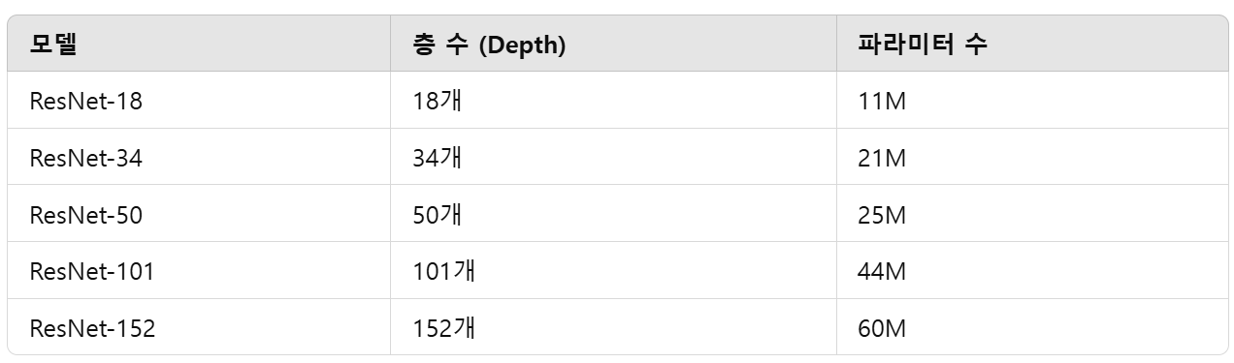
이미지 분류를 위한 신경망
ResNet의 구조
ResNet은 다양한 깊이를 가진 여러 버전이 있으며, 대표적으로 다음과 같은 모델이 있다
ResNet-50, ResNet-101, ResNet-152에서는 Bottleneck 구조를 사용하여 계산량을 줄이면서도 깊은 네트워크를 학습할 수 있도록 설계되었다

Slide 18
이미지 분류를 위한 신경망
ResNet 이후 발전된 모델
ResNet 이후에도 잔차 학습을 활용한 여러 모델이 등장했습니다:
ResNeXt: 그룹 컨볼루션을 활용하여 성능 향상
DenseNet: 모든 레이어를 서로 연결하여 정보 손실 감소
EfficientNet: 모델 크기(깊이, 너비, 해상도)를 동시에 최적화
→ ResNet은 여전히 딥러닝 연구 및 실무에서 가장 중요한 CNN 모델 중
하나이다.

Slide 19
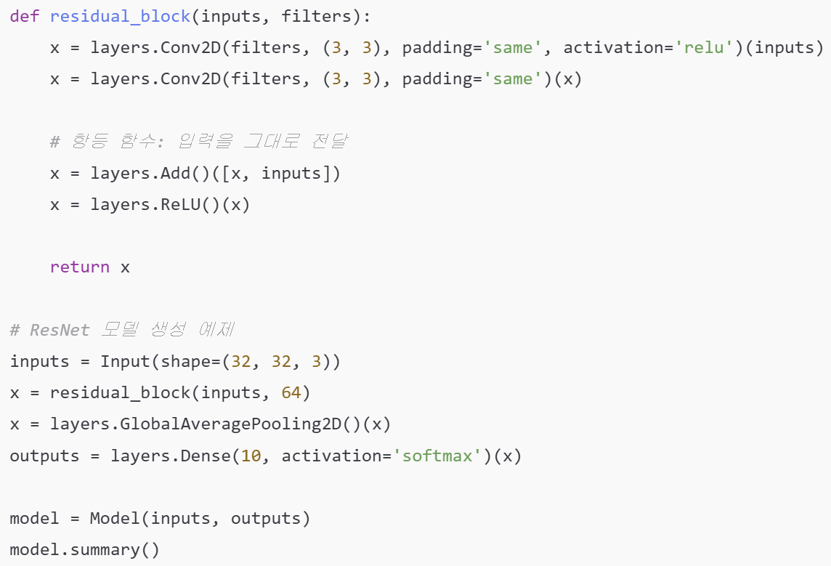
이미지 분류를 위한 신경망
항등 함수(Identity Mapping)와 스킵 연결(Skip Connection)

Slide 20
객체 인식을 위한 신경망

Slide 21
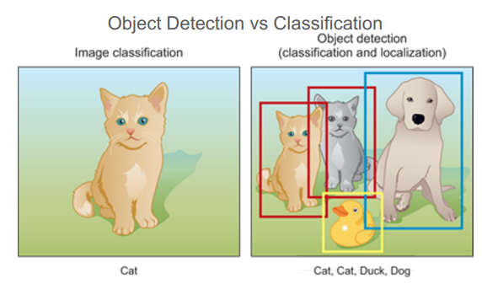
객체 인식을 위한 신경망
객체탐지(Object Detection)
객체 탐지는 객체의 위치를 지정하고 분류하는 문제이다.

Slide 22
객체 인식을 위한 신경망
객체 인식을 위한 신경망
객체 인식(object detection)은 이미지나 영상 내에 있는 객체를 식별하는 컴퓨터 비전 기술
즉, 객체 인식이란 이미지나 영상 내에 있는 여러 객체에 대해 각 1) 객체가 무엇인지를 분류하는 문제와 2)그 객체의 위치가 어디인지 박스(bounding box)로 나타내는 위치 검출(localization) 문제를 다루는 분야
객체 인식은 다음과 같이 표현할 수 있음

Slide 23
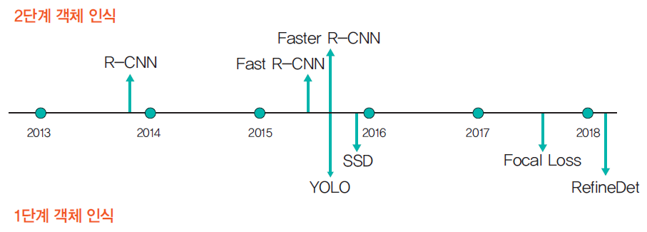
객체 인식을 위한 신경망
객체 인식을 위한 신경망
딥러닝을 이용한 객체 인식 알고리즘은 크게 1단계 객체 인식(1-stage detector)과 2단계 객체 인식(2-stage detector)으로 나눌 수 있음
1단계 객체 인식 vs 2단계 객체 인식 흐름도

Slide 24
객체 인식을 위한 신경망
객체 인식을 위한 신경망
1단계 객체 인식은 이 두 문제(분류와 위치 검출)를 동시에 행하는 방법이고, 2단계 객체 인식은 이 두 문제를 순차적으로 행하는 방법
1단계 객체 인식은 비교적 빠르지만 정확도가 낮고, 2단계 객체 인식은 비교적 느리지만 정확도가 높음
2단계 객체 인식은 CNN을 처음으로 적용시킨 R-CNN 계열이 대표적이며, 1단계 객체 인식에는 YOLO(You Only Look Once) 계열과 SSD 계열 등이 포함
참고로 객체 인식은 자율 주행 자동차, CCTV, 무인 점포 등 많은 곳에서 활용

Slide 25
객체 인식을 위한 신경망 – 주요 개념
객체 인식(Object Detection)의 일반적 처리 흐름
① 입력 이미지 수신
RGB 이미지 (정해진 크기로 리사이즈됨)가 입력으로 들어감
② Backbone CNN을 통해 Feature Map 생성
ResNet, CSPDarknet, EfficientNet 등 CNN을 사용해 이미지에서 고수준의 특징(feature map) 추출
(이 단계는 모든 객체 검출 모델에서 공통으로 사용됨)
③ 객체 후보 영역 추정 (Region Estimation)
공통된 목적은→ 객체가 있을 가능성이 높은 영역(Bounding Box)을 빠르게 찾는 것
④ 바운딩 박스 좌표 회귀 (BBox Regression)
추정된 박스에 대해 [x, y, w, h] (또는 x1, y1, x2, y2) 형식으로 위치 보정
대부분의 모델에서 anchor box 또는 grid cell을 기준으로 보정값 예측

Slide 26
객체 인식을 위한 신경망 – 주요 개념
객체 인식(Object Detection)의 일반적 처리 흐름
⑤ 클래스 분류 (Classification)
각각의 박스 또는 셀에 대해 어떤 객체인지 판단 (예: 사람, 고양이, 자전거 등)
Faster R-CNN: proposal 영역마다 분류
YOLO: 각 grid 셀에서 동시에 위치 + 클래스 예측
⑥ 중복 제거: NMS (Non-Maximum Suppression)
여러 박스가 같은 객체를 가리킬 수 있으므로, 겹치는 박스 중 최고 확률
하나만 선택
모든 모델에서 사용하는 후처리 단계
⑦ 최종 결과 출력
최종 결과 출력: 클래스 + 확률 + 위치

Slide 27
객체 인식 주요개념: 바운딩 박스, 앵커박스
객체 인식을 위한 신경망

Slide 28
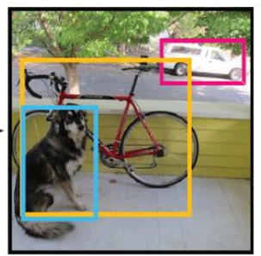
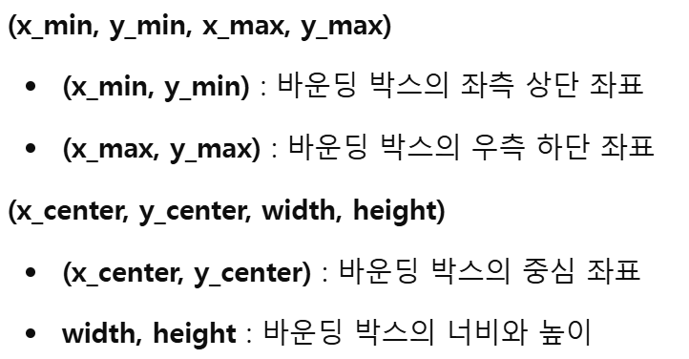
객체 인식을 위한 신경망 – 주요 개념
바운딩박스(Bounding Box): 바운딩 박스는 객체 감지(Object Detection)에서 사용되는 개념으로, 이미지 내에서 특정 객체를 포함하는 최소한의 직사각형 영역을 말한다. 이 직사각형은 보통 객체의 위치를 정의하는 데 사용되며, 객체의 좌표(왼쪽 상단 모서리, 오른쪽 하단 모서리)로 표시된다.
1. 바운딩 박스의 표현 방식: 바운딩 박스는 보통 두 개의 좌표 또는 중심
좌표와 너비·높이로 표현된다.

Slide 29
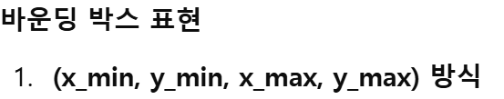
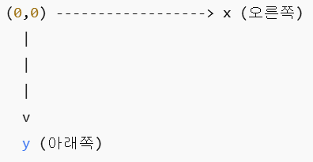


객체 인식을 위한 신경망 – 주요 개념
2. 바운딩 박스의 실제 예제: 자율 주행 자동차에서 차량 감지
자율 주행 시스템에서는 도로 위의 차량을 감지해야 한다. 예를 들어, 이미지 크기가 1280x720(가로x세로)이고 자동차 감지된 영역은 좌측 상단(500, 300), 우측 하단(800, 600)인 이미지가 있다고 가정하자.
이 바운딩 박스를 활용하면, 차량이 어디에 있는지 파악하여 충돌을 방지하는 등의 기능을 구현할 수 있다.
[이미지에서의 좌표계]
원점 (0, 0)은 왼쪽 위(Top-Left)
x축: 오른쪽으로 갈수록 증가
y축: 아래로 갈수록 증가

Slide 30
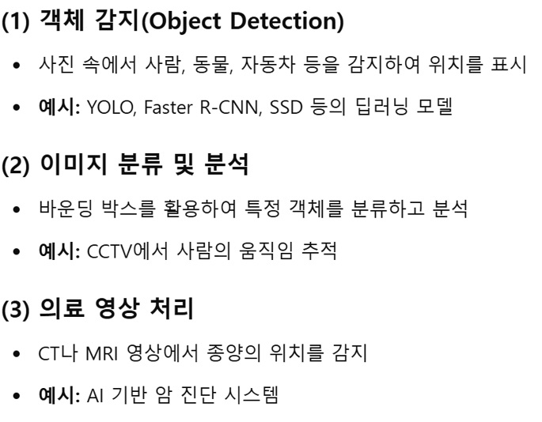
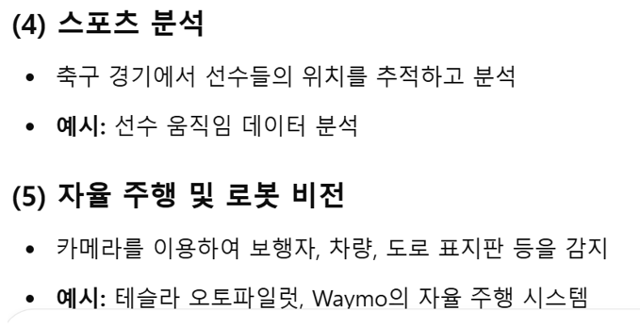
객체 인식을 위한 신경망 – 주요 개념
3. 바운딩 박스의 활용 분야

Slide 31
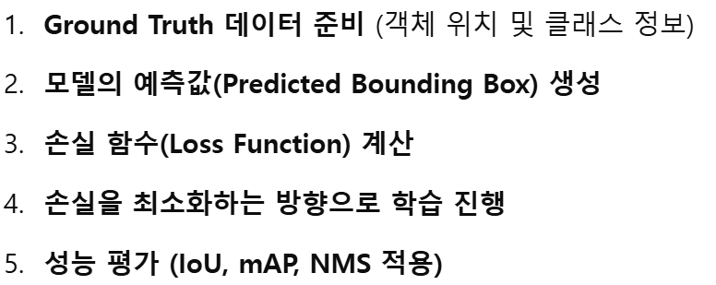
객체 인식을 위한 신경망 – 주요 개념
바운딩 박스 학습
바운딩 박스를 학습하는 과정에서 가장 중요한 개념 중 하나는 Ground Truth(실제 정답) 이다.
바운딩 박스 학습 과정은 객체의 “위치” + “클래스” 정보를 학습하여 모델이 이미지 내에서 올바른 바운딩 박스를 예측할 수 있도록 하는 과정이다.
이를 위해 Ground Truth 바운딩 박스와 예측 바운딩 박스(Predicted Bounding Box) 간의 차이를 최소화하는 방향으로 모델을 훈련한다.
바운딩 박스 학습에서는 다음과 같은 과정이 포함된다.

Slide 32
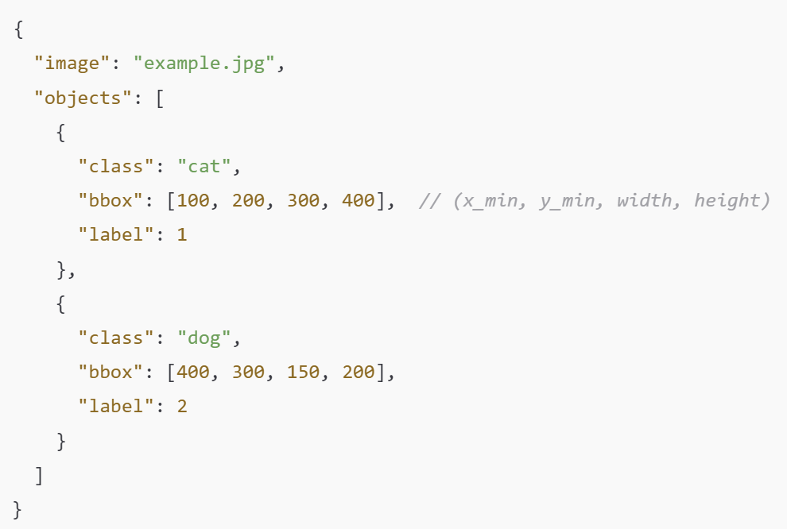
객체 인식을 위한 신경망 – 주요 개념
Ground Truth 바운딩 박스란?
Ground Truth(실제 정답) 바운딩 박스는 사람이 직접 레이블링한 객체의 정확한 위치 정보이다. 객체 감지 모델을 학습할 때 정답 데이터로 사용된다.
아래 형식은 COCO 데이터셋에서 사용하는 Ground Truth 바운딩 박스 예제이다.

Slide 33
객체 인식을 위한 신경망 – 주요 개념
객체 분류 + 바운딩 박스 예측 모델 예제
def create_model():
inputs = tf.keras.Input(shape=image_size)
# 첫 번째 합성곱층
x = tf.keras.layers.Conv2D(32, (3, 3), activation='relu', padding='same')(inputs)
x = tf.keras.layers.MaxPooling2D((2, 2))(x)
# 두 번째 합성곱층
x = tf.keras.layers.Conv2D(64, (3, 3), activation='relu', padding='same')(x)
x = tf.keras.layers.MaxPooling2D((2, 2))(x)
x = tf.keras.layers.Flatten()(x)
# 분류를 위한 Dense 레이어
class_output = tf.keras.layers.Dense(num_classes, activation='softmax', name='class_output')(x)
# 바운딩 박스 예측을 위한 Dense 레이어
# 바운딩 박스 좌표 4개 출력을 위해 4개의 뉴런사용
# 여기서 sigmoid는 이진분류 전용이 아니라, 0~1 범위 제한용
bbox_output = tf.keras.layers.Dense(4, activation='sigmoid', name='bbox_output')(x)
# 모델 정의
model = tf.keras.Model(inputs, [class_output, bbox_output])
return model

Slide 34
객체 인식을 위한 신경망 – 주요 개념
앵커박스(Anchor Box)란?
앵커 박스는 객체 탐지 모델에서 다양한 객체 위치와 크기를 예측하기 위해 사전에 정의해 둔 고정된 바운딩 박스 집합이다. 즉, 모델이 실제 객체를 찾기 전에 사용하는 "기준 틀"이라고 생각하면 된다.
앵커 박스는 주로 Region Proposal Network (RPN) 이나 YOLO, SSD와 같은 객체 탐지 모델에서 사용된다.
각 앵커 박스는 사전 정의된 크기와 비율을 가지고 있으며, 이를 바탕으로 객체의 위치와 크기를 예측한다.
앵커 박스의 역할
객체 후보 영역 제공: 앵커 박스는 이미지에서 가능한 객체 위치의 후보를 제공한다. 다양한 크기와 비율의 앵커 박스가 이미지의 각 위치에 배치되어 객체가 있을 법한 위치를 예측한다.
좌표 조정: 앵커 박스는 실제 객체의 바운딩 박스와 비교되어 크기 조정과 위치 이동이 이루어진다. 모델은 각 앵커 박스에 대해 예측된 변화량을 바탕으로 실제 바운딩 박스를 계산한다.

Slide 35
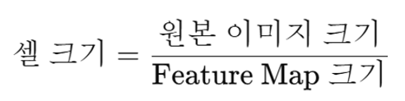

객체 인식을 위한 신경망 – 주요 개념
원본 이미지 vs. Anchor Box 크기
하나의 Feature Map의 픽셀은 원본 이미지의 여러개의 픽셀에 해당한다.
예를들면, 원본 이미지 (416 x 416)를 7 x 7의 feature map로 나타낼시 하나의 feature map 픽셀의 크기를 원본 이미지로 환산하면?
→ 하나의 Feature Map 픽셀은 원본 이미지에서 약 59×59 픽셀 영역을
담당한다

Slide 36

객체 인식을 위한 신경망 – 주요 개념
앵커박스의 위치계산
앵커박스의 위치정보(중심 좌표)는 피처맵의 각 셀의 위치를 기반으로 계산된다.
1. 입력 이미지와 피처맵의 관계
입력 이미지: 예를 들어 512×512 크기
피처맵: 예를 들어 32×32 크기
즉, 피처맵의 각 셀 하나는 입력 이미지의 16×16 영역을 대표한다.
2. 앵커박스 중심 위치 계산
피처맵의 각 셀 (i, j)에 대해 해당 위치를 입력 이미지 상의 위치로 변환할 수 있다.
여기서 stride는 피처맵의 다운샘플링 비율 (예: 16), 0.5는 셀의 중심을 의미

Slide 37
객체 인식을 위한 신경망 – 주요 개념
앵커박스의 위치계산(계속)
3. 앵커박스 적용
각 셀의 중심 위치에 대해 미리 정의된 여러 스케일(scale)과 비율(aspect ratio)로 앵커박스들을 생성한다.
예를 들어 한 위치에 대해 3개의 스케일 × 3개의 비율 = 9개의 앵커박스가 생긴다.
4. (i, j) 위치란?
피처맵에서 i는 세로 방향 인덱스 (row), j는 가로 방향 인덱스 (column)이다.
예를 들어 피처맵의 왼쪽 위 꼭짓점은 (i=0, j=0)이고, 그 옆 칸은 (i=0, j=1), 아래 칸은
(i=1, j=0)이다.
5. 왜 (j + 0.5) × stride?
각 피처맵 셀은 원본 이미지 상의 일정한 영역을 커버한다.
예를 들어 (i=0, j=0) 셀은 원본 이미지에서 (0~15, 0~15) 픽셀을 나타낸다.
이 셀의 중심은 (0+0.5)×16 = 8, 즉 0~15 범위의 가운데이다
그래서 각 셀의 중심을 원본 이미지 좌표로 변환하기 위해 (j+0.5)×stride 를 쓴다.

Slide 38
객체 인식을 위한 신경망 – 주요 개념
앵커박스의 위치계산(계속)
예시
stride = 16, (i=0, j=0):
x = (0 + 0.5) × 16 = 8
y = (0 + 0.5) × 16 = 8
→ 원본 이미지에서 (8, 8)를 중심으로 앵커박스 생성
(i=0, j=1):
x = (1 + 0.5) × 16 = 24
y = 8 → (24, 8) 위치에 앵커박스

Slide 39
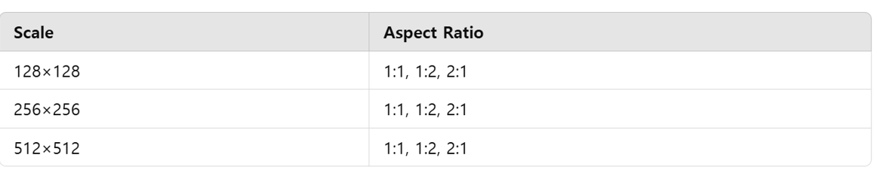
객체 인식을 위한 신경망 – 주요 개념
앵커박스의 위치계산(계속)
6. 앵커박스의 너비(width)와 높이(height)
앵커박스의 중심 좌표가 정해진 후, 각 앵커박스의 너비(width, w)와 높이(height, h)는 미리 정의된 스케일(scale)과 비율(aspect ratio)에 따라 계산된다.
하나의 중심점 (cx, cy)에 대해 다양한 형태의 박스를 만드는데, 이 형태는 일반적으로 다음 2가지 파라미터 조합으로 결정됩니다:
스케일(scale): 박스 크기 조절
비율(aspect ratio): 가로:세로 비율

Slide 40

객체 인식을 위한 신경망 – 주요 개념
앵커박스의 위치계산(계속)
6. 앵커박스의 너비(width)와 높이(height)
주어진 스케일 s 와 비율 r 에 대해, 앵커박스의 너비 w와 높이 h는
다음과 같이 계산된다
예: scale = 64, aspect ratio = 2(즉, 가로:세로 = 2:1)
반대로 비율이 1:2이면 (즉, 세로로 긴 박스):
각 중심마다 여러 개 생성: 예를 들어 한 중심 위치에 대해 아래 조합을 적용하면,
스케일: 64, 비율: [0.5, 1.0, 2.0]
→ 중심점 하나에서 3개의 다른 모양의 앵커박스가 만들어진다.

Slide 41
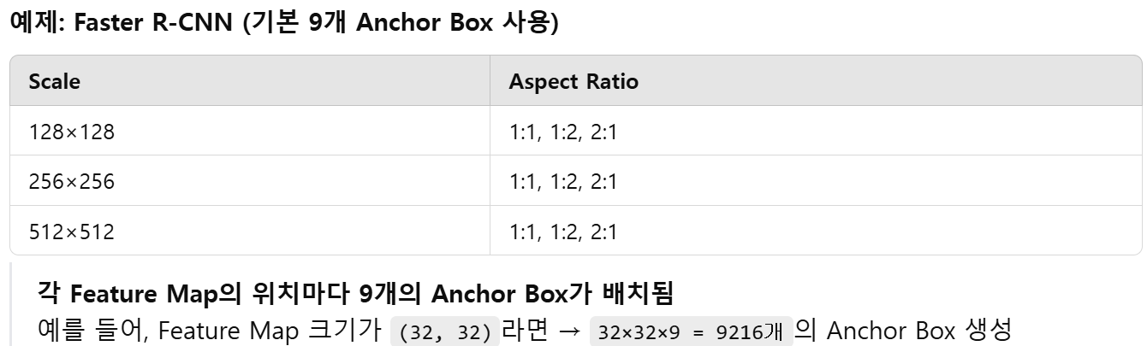
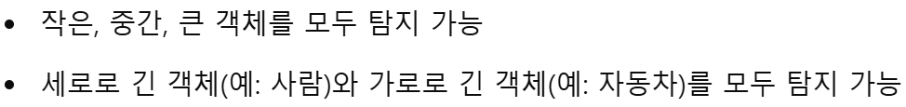
객체 인식을 위한 신경망 – 주요 개념
Anchor Box 생성방식
Feature Map의 각 위치마다 여러 개의 Anchor Box를 배치
다양한 크기(Scale)와 비율(Aspect Ratio)로 여러 Anchor Box 생성 여러 크기와 비율의 Anchor Box를 미리 생성하여 다양한 객체를 인식
장점

Slide 42
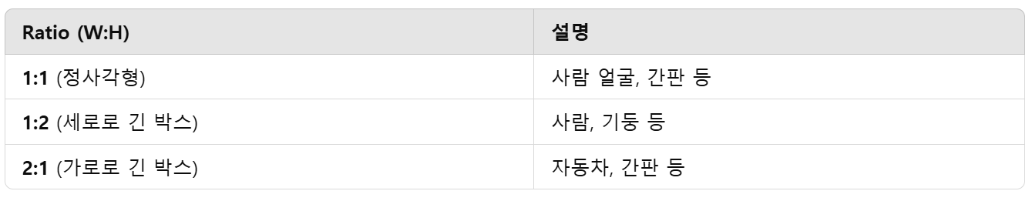
객체 인식을 위한 신경망 – 주요 개념
Anchor Box Ratio
1. Ratio(비율)의 개념
Ratio(비율)는 Anchor Box의 가로(width)와 세로(height) 비율을 의미한다. 즉, 객체의 모양(세로로 긴지, 가로로 긴지, 정사각형인지)을 결정하는 요소임
2. Ratio(비율)의 예시
Faster R-CNN에서는 기본적으로 3가지 Ratio를 사용한다.

Slide 43
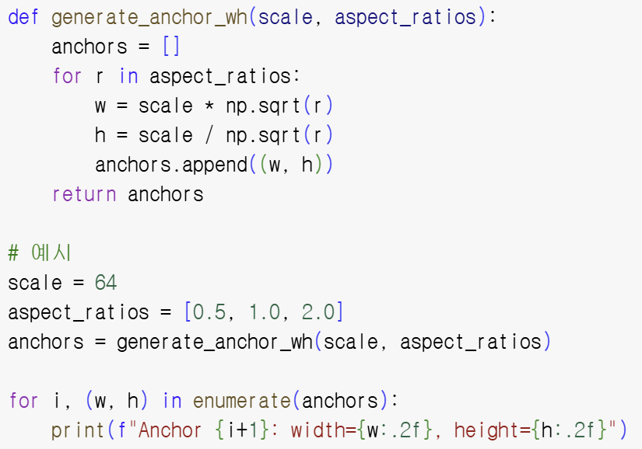
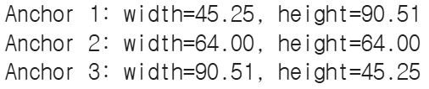
객체 인식을 위한 신경망 – 주요 개념
예시: 앵커박스 너비, 높이 생성 코드

Slide 44
객체 인식 주요개념: Anchor와 Ground Truth 매칭
객체 인식을 위한 신경망

Slide 45

객체 인식을 위한 신경망 – 주요 개념
Anchor와 Ground Truth 매칭
1. Anchor Box 생성
각 feature map 위치에 대해 미리 정해진 scale과 aspect ratio로 여러 개의 anchor box 생성
2. Ground Truth와 비교
각 anchor box에 대해 GT box(실제 객체의 정답 박스)와 IoU(Intersection over Union) 를 계산
→ IoU (Intersection over Union)란? IoU는 예측된 바운딩 박스(predicted box)와 실제 바운딩 박스(ground truth box)가 얼마나 겹치는지를 정량적으로 평가하는 지표이다.
IoU를 기반으로 해당 anchor가,
Positive (객체 존재): IoU가 일정 기준 이상이거나, 해당 GT와 가장 높은 IoU를 가질 경우
Negative (배경): IoU가 낮은 경우
(중간값은 무시되기도 함)

Slide 46
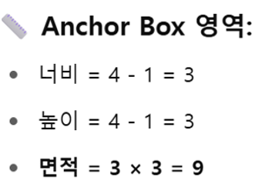
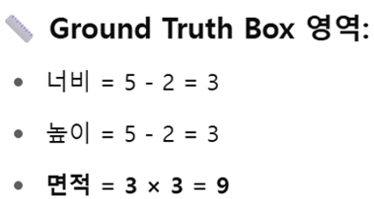
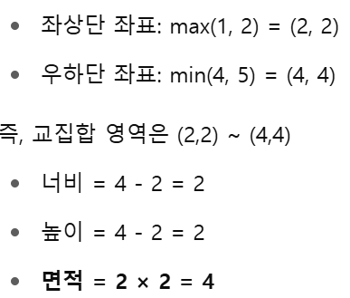

객체 인식을 위한 신경망 – 주요 개념
Anchor와 Ground Truth 매칭
IOU 예시: [앵커 박스좌표(1, 1), (4, 4)], [실제 바운딩 박스 좌표 (2, 2), (5, 5)]
영역계산
교집합 영역 (Intersection)
합집합영역(Union) :
9 + 9 – 4 = 14 (Union = Anchor면적 + Ground Truth 면적 – Intersection 면적)
IoU 계산

Slide 47
객체 인식을 위한 신경망 – 주요 개념
Anchor와 Ground Truth 매칭
3. 클래스 분류: 해당 앵커가 어떤 객체 클래스인지 예측
양성 앵커(Positive Anchor)에는 매칭된 GT 박스의 클래스를 부여하고,
반대로, 음성 앵커(Negative Anchor)는 배경 클래스(Background)로 처리한다.
Positive/Negative Anchor 판별 기준: 객체인식에서 Positive Anchor와 Negative Anchor 판별 기준은 앵커 박스를 실제 객체 위치(그라운드 트루스 박스, GT 박스)와 어떻게 매칭할지를 결정하는 매우 중요한 단계이다. 이 과정은 학습 시 어떤 앵커를 정답으로 간주할지(positive), 어떤 앵커를 배경으로 간주할지(negative) 구분하는 기준이 된다.
Positive Anchor: 객체를 잘 대표한다고 판단되는 앵커(GT 박스와 충분히 겹치는 앵커)
Negative Anchor: 객체가 없다고 판단되는 앵커(GT 박스와 겹치지 않는 앵커)
Ignore/Neutral Anchor: 학습에서 제외하는 애매한 앵커 (선택적)

Slide 48
객체 인식을 위한 신경망 – 주요 개념
Anchor와 Ground Truth 매칭
Positive/Negative Anchor 판별 기준
Positive Anchor (양성 앵커) 조건:
각 GT 박스와 가장 높은 IoU를 가진 앵커는 반드시 Positive로 지정한다. (이 조건은 모든 GT가 최소 하나의 Positive 앵커를 갖도록 보장)
또는, IoU가 특정 임계값 이상인 앵커 (예: IoU ≥ 0.5)를 Positive로 지정한다.
Negative Anchor (음성 앵커) 조건:
IoU가 낮아 객체가 없다고 판단되는 앵커 (예: IoU < 0.4) → 배경으로 간주, Negative Anchor
Ignore/Neutral Anchor (선택적):
IoU가 Positive와 Negative 경계 사이인 경우 (예: 0.4 ≤ IoU < 0.5)는 학습에서 제외하거나 중립으로 처리해 손실 계산에 사용하지 않을 수 있다.

Slide 49
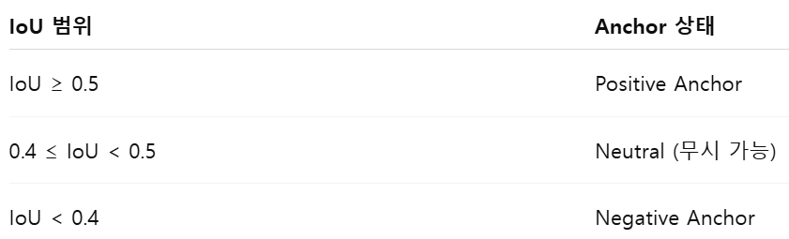
객체 인식을 위한 신경망 – 주요 개념
Anchor와 Ground Truth 매칭
예시 (Threshold 기준)
요 약
Positive Anchor는 GT 박스와 높은 겹침(IoU)이 있거나 GT 박스와 가장 높은 IoU를 가진 앵커
Negative Anchor는 겹침이 거의 없는 배경 영역의 앵커
중간 범위 IoU 앵커는 무시하거나 별도로 처리 가능

Slide 50
객체 인식 주요개념: Objectness/Class Prediction
객체 인식을 위한 신경망

Slide 51
객체 인식을 위한 신경망 – 주요 개념
객체존재 가능성 예측
객체 탐지(Object Detection)에서 특정 영역(Region)이 객체인지 아닌지를 판단하는 과정이다.
이 과정은 객체 존재 가능성 예측(Objectness Score Prediction) 이라고 하며, 주로 이진 분류(Binary Classification) 방식으로 수행된다.
객체 존재 가능성(Objectness Score)이란?
해당 앵커 박스가 객체를 포함할 확률을 나타낸다.
값은 일반적으로 0~1 사이 (sigmoid 출력)
보통 Binary classification: 객체 있음(1) vs 배경(0)
계산 대상:
Objectness score (객체인지 아닌지)
Class score(s) (해당 객체의 클래스가 무엇인지)
Bounding box regression (Anchor → 실제 box로 얼마나 조정해야 하는지)

Slide 52


객체 인식을 위한 신경망 – 주요 개념
Objectness Prediction(객체 존재 여부 예측)
이 바운딩 박스 안에 “객체가 실제로 존재하는가?””를 예측하는 이진 분류 문제이다.
1에 가까울수록 실제 객체가 존재할 확률이 높음
0에 가까우면 배경(background) 이라고 판단
목적
모든 위치(anchor box)에 대해 객체가 있는지를 판단
대부분의 anchor는 배경이므로, 이 판단은 매우 중요
Class Prediction(클래스 예측)
어떤 종류의 객체인가?를 예측하는 다중 클래스 분류 문제이다.
목적: Objectness가 높은 박스에 대해 정확한 객체 종류를 예측
소프트맥스 확률 벡터로 출력:
대부분의 모델에서 Objectness와 Class를 함께 예측한다.

Slide 53
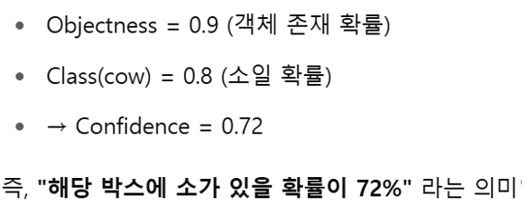
객체 인식을 위한 신경망 – 주요 개념
최종 신뢰도(Confidence)의 사용 목적
최종 신뢰도 계산 예
Confidence가 사용되는 대표적인 곳
1. 후처리 단계에서 박스 필터링
모델은 수천 개의 anchor box에 대해 결과를 예측한다.
대부분은 의미 없는 박스(배경 포함)임.
Confidence가 기준보다 낮으면 버림
2. Non-Maximum Suppression (NMS) 정렬 기준
겹치는 박스들 중에서 어떤 박스를 살릴지를 결정할 때
Confidence가 가장 높은 박스를 우선 선택

Slide 54
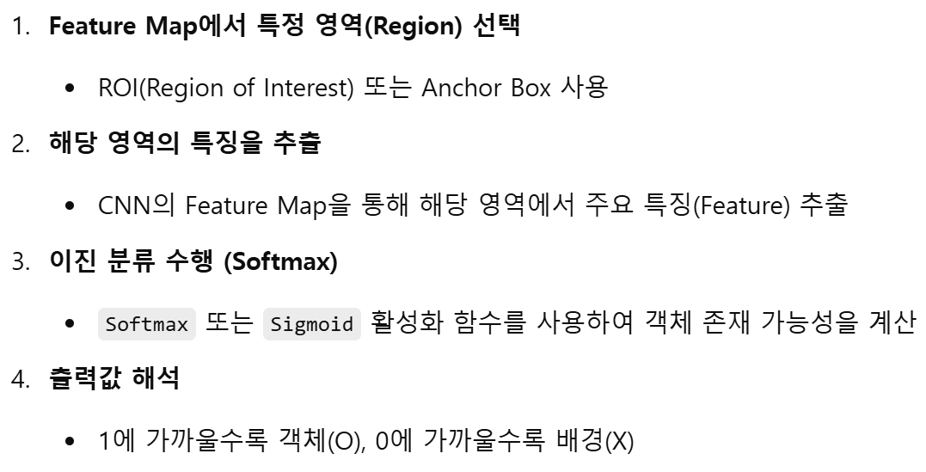
객체 인식을 위한 신경망 – 주요 개념
객체존재 가능성 예측 방법
직접적인 Binary Classification (Two-Class Softmax) 이진 분류를
통해 해당 영역이 객체인지 아닌지 예측하는 방식

Slide 55
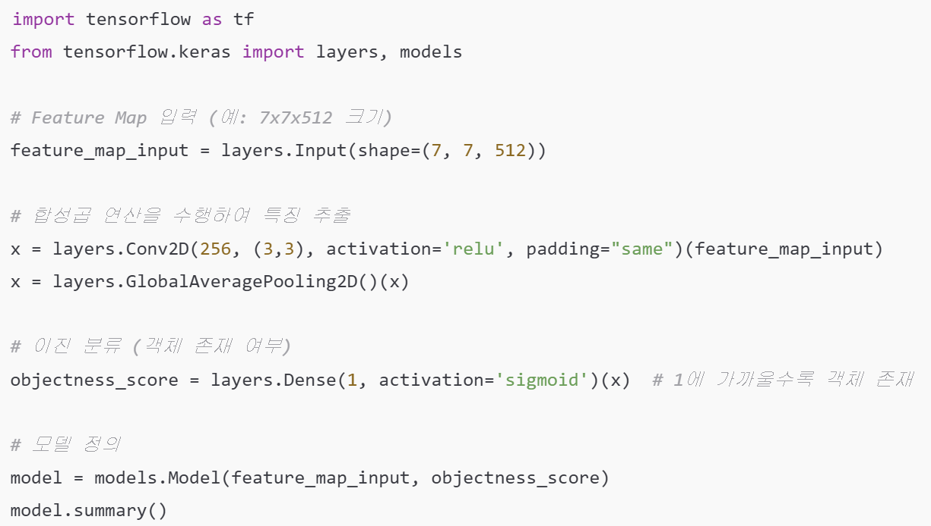
객체 인식을 위한 신경망 – 주요 개념
객체존재 가능성 예측 방법(직접적인 Binary Classification)

Slide 56
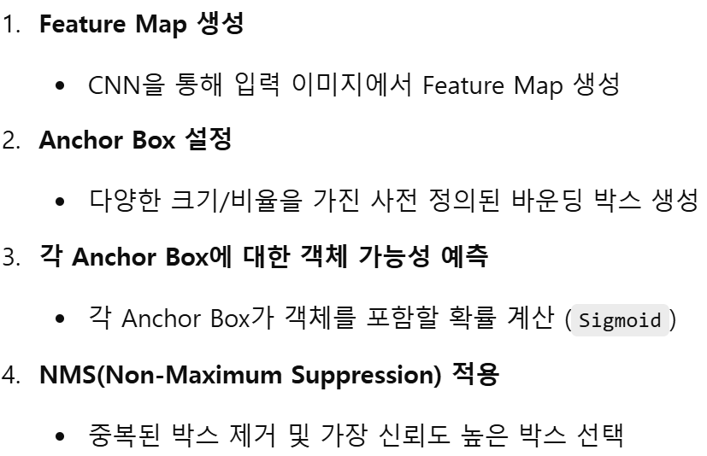
객체 인식을 위한 신경망 – 주요 개념
객체존재 가능성 예측 방법
(2) RPN(Region Proposal Network) 기반 예측

Slide 57
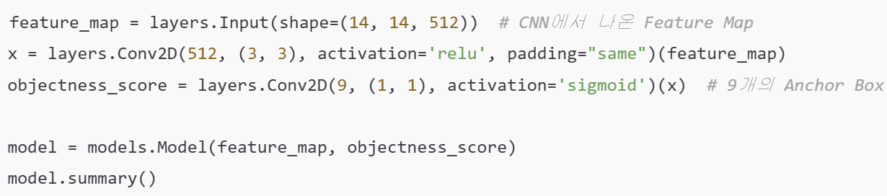
객체 인식을 위한 신경망 – 주요 개념
객체존재 가능성 예측 방법(RPN기반)
(3) IoU(Intersection over Union) 기반 예측
예측된 바운딩 박스와 Ground Truth 간의 IoU를 이용하여 신뢰도 판단
IoU가 높을수록 객체가 포함될 가능성이 크다고 판단
일반적으로 0.5 이상의 IoU를 가지면 객체로 판별

Slide 58
객체 인식 주요개념: 학습을 위한 Target 생성
객체 인식을 위한 신경망

Slide 59
객체 인식을 위한 신경망 – 주요 개념
바운딩 박스 회귀(Regression): 바운딩 박스 회귀는 Anchor Box와 Ground Truth Box 간의 차이를 수치로 표현한 delta 값을 모델이 학습을 통해 예측하도록 하는 작업이다.
바운딩 박스 회귀(Regression)
객체 검출 모델이 물체의 위치와 크기를 정확히 맞추기 위해
Anchor(기준 박스)에서 얼마나 이동하고 크기를 조정해야 할지를
수치적으로 표현한 delta(offset)를 예측하는 회귀 문제(regression task)이다.
왜 회귀라고 하나?
위치(x, y)와 크기(w, h)는 연속적인 값이고
모델이 이 값을 직접 숫자로 예측하는 것이기 때문에 회귀 문제로 분류된다.
분류(classification)는 물체의 종류를 맞추는 문제이고,
회귀(regression)는 위치와 크기 같은 연속적 수치를 맞추는 문제이다.

Slide 60

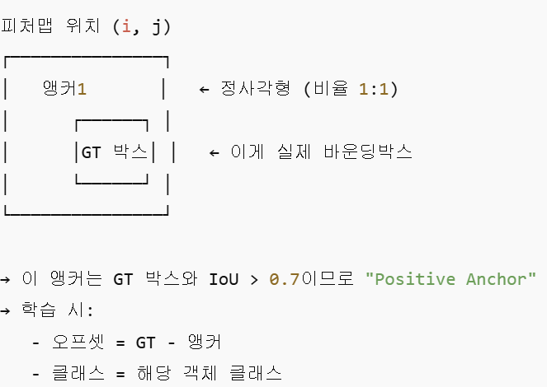

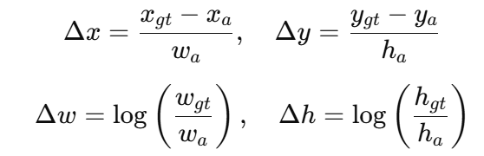
객체 인식을 위한 신경망 – 주요 개념
바운딩 박스 회귀(Regression) 과정
1. 정의: 바운딩 박스 회귀란?
모델이 Anchor Box를 기준으로 Ground Truth Box까지의 이동 및 크기 조절값(Δ) 을
예측하도록 학습하는 과정
2. 입력값: Anchor와 Ground Truth
Anchor Box:
Ground Truth Box:
3. 회귀 대상값(delta) 계산 (Encoding)
이 값이 모델이 예측해야 할 회귀 정답값(target) 임

Slide 61

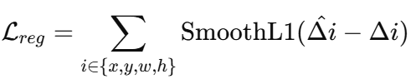
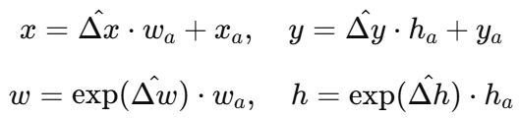

객체 인식을 위한 신경망 – 주요 개념
바운딩 박스 회귀(Regression) 과정
4. 모델 출력값(delta 예측값): 모델은 각 anchor에 대해 다음과 같은 출력을 예측함
5. 손실 함수 계산 (Loss): 보통 Smooth L1 Loss 또는 L2 Loss를 사용하여 예측값과 타깃값의 차이를 최소화
6. 추론 시 복원 (Decoding)
예측된 delta를 anchor에 적용하여 최종 바운딩 박스 생성
이로부터 최종 박스 좌표

Slide 62

객체 인식을 위한 신경망 – 주요 개념
바운딩 박스 회귀(Regression) 과정(종합)
Anchor Box는 고정된 기준.
Ground Truth Box는 실제 정답.
Anchor와 GT의 차이를 정규화한 값이 delta (Δ) 이다. → 이것이 바로 회귀 대상값(regression target) 임.
모델은 각 anchor에 대해 이 Δ를 예측하도록 학습된다.
손실(Loss)은 모델의 예측 Δ값과 실제 Δ(target) 값의 차이로 계산된다.
수식으로 정리
회귀 대상(target):
모델의 출력 (예측값):
손실 계산:

Slide 63
객체 인식을 위한 신경망 – 주요 개념
바운딩 박스 회귀(Regression) 과정
예 시
학습 데이터
Anchor: (x=100, y=100, w=50, h=50)
GT: (x=110, y=105, w=60, h=45)
→ delta(target) = (0.2, 0.1, log(60/50), log(45/50))
→ 이 값을 정답으로 모델이 학습함
추론 데이터 (Ground Truth 없음)
Anchor: (x=200, y=180, w=80, h=90)
→ 모델이 delta(pred)를 예측함: (0.1, 0.2, -0.05, 0.1)
→ 이 예측값을 anchor에 적용하여 바운딩 박스 생성
결 론
delta(target)은 정답이므로 계산 가능하지만,
모델은 다양한 상황에서 이 값을 스스로 예측할 수 있어야 하므로 학습이 필요하다.
이 예측 능력이 없으면, 새로운 이미지에서는 바운딩 박스를 만들 수 없다.

Slide 64
객체 인식을 위한 신경망 – 주요 개념
Ground Truth 값과 Anchor Box값 사이에 차이가 왜 생기는가?
1. 앵커 박스는 고정되어 있기 때문
앵커 박스는 이미지의 각 셀마다 미리 정의된 크기와 비율을 가진 정적(고정된) 박스
실제 이미지에 있는 객체는 위치나 크기가 다양함
2. 정답 객체는 연속적인 위치에 존재함
객체의 중심 (x, y) 좌표는 임의의 실수 값이다.
반면, 앵커 박스는 격자(grid) 위에 존재하고, 중심 위치도 셀 기준으로 고정됨.
3. 정답 박스의 크기는 무제한
어떤 객체는 작고, 어떤 객체는 크고, 어떤 객체는 폭이 넓고, 세로가 좁기도 하다.
앵커 박스는 몇 가지 제한된 형태(크기와 비율)만 제공한다.
→ 이 때문에 크기/비율 차이가 생긴다.
4. 그래서 오프셋을 회귀해야 하는 이유
이런 차이를 직접 보정(회귀) 해야 정답 박스에 맞게 조정할 수 있기 때문에, 바운딩 박스 회귀(Offset Regression)가 필요하다.

Slide 65
객체 인식 주요개념: 손실계산 및 가중치 업데이트
객체 인식을 위한 신경망

Slide 66
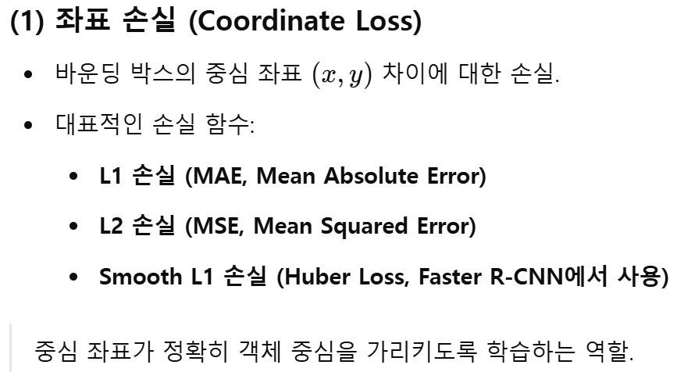
객체 인식을 위한 신경망 – 주요 개념
손실계산 및 가중치 업데이트: 바운딩 박스 학습에서 주로 사용되는 손실 함수는 L1 손실 (MAE, Mean Absolute Error)과 L2 손실 (MSE, Mean Squared Error)이다.
바운딩 박스를 예측할 때는 예측된 박스와 ground truth 바운딩 박스 간의 차이를 계산하고, 이를 최소화하는 방향으로 학습한다.
Loss Function
Classification Loss (e.g., Binary Cross Entropy)
Regression Loss (e.g., Smooth L1 Loss)

Slide 67
객체 인식을 위한 신경망 – 주요 개념
손실계산 및 가중치 업데이트(계속)
(2) 크기손실(size Loss)은 주로 로그스케일 손실(으log-scale loss)”을 사용
로그스케일 손실(log-scale loss)”: 일반적으로 바운딩 박스의 크기(width, height) 차이를 직접 계산하면 큰 박스와 작은 박스의 오차가 절대값 기준으로 다르게 영향을 준다.
예를 들어,
GT box의 너비 = 100, 예측 = 110 → 오차 10
GT box의 너비 = 10, 예측 = 20 → 오차 10
두 경우 모두 차이는 10이지만, 비율로 보면 전혀 다름 → 첫 번째는 10% 오차, 두 번째는 100% 오차
이 문제를 해결하려고 로그 스케일(log scale) 로 변환하여 상대적인 오차를 학습시킨다.

Slide 68
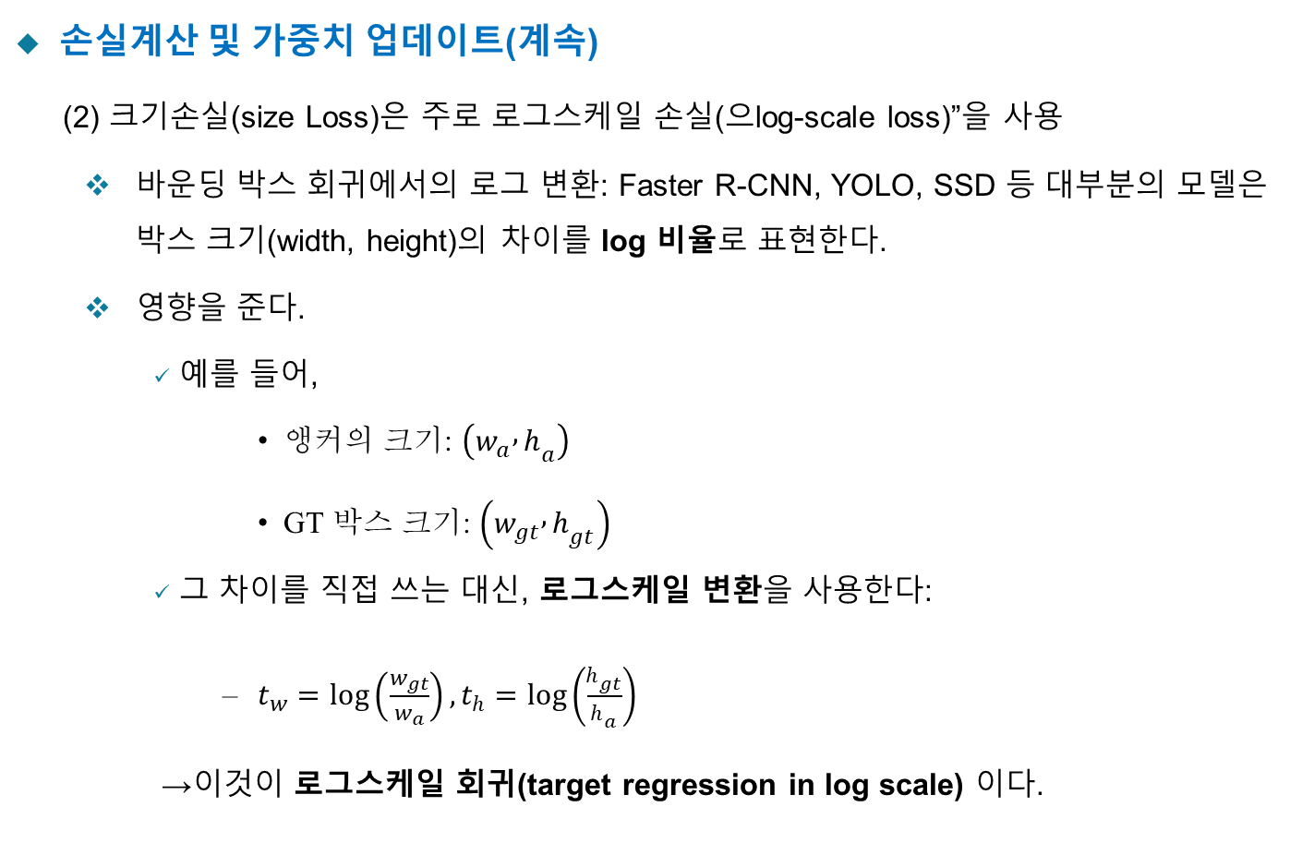
객체 인식을 위한 신경망 – 주요 개념
손실계산 및 가중치 업데이트(계속)
(2) 크기손실(size Loss)은 주로 로그스케일 손실(으log-scale loss)”을 사용
바운딩 박스 회귀에서의 로그 변환: Faster R-CNN, YOLO, SSD 등 대부분의 모델은 박스 크기(width, height)의 차이를 log 비율로 표현한다.
영향을 준다.
예를 들어,
앵커의 크기: $\left(w_{a} , h_{a}\right)$
GT 박스 크기: $\left(w_{gt} , h_{gt}\right)$
그 차이를 직접 쓰는 대신, 로그스케일 변환을 사용한다:
$t_{w}=\log\left(\frac{w_{gt}}{w_{a}}\right), t_{h}=\log\left(\frac{h_{gt}}{h_{a}}\right)$
→ 이것이 로그스케일 회귀(target regression in log scale) 이다.

Slide 69
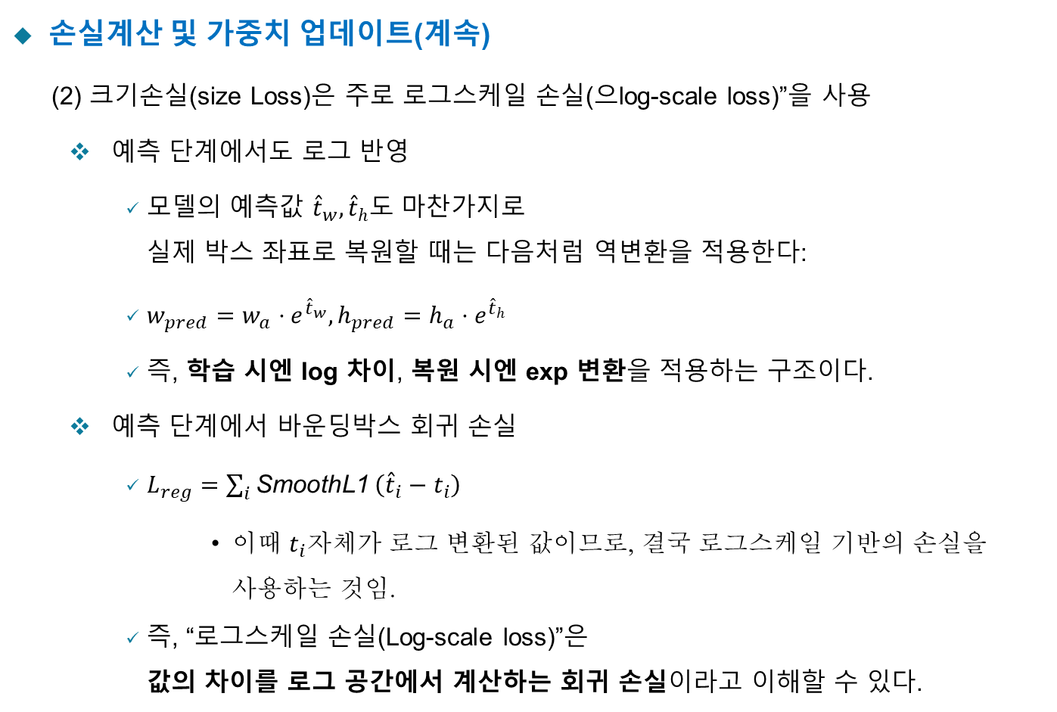
객체 인식을 위한 신경망 – 주요 개념
손실계산 및 가중치 업데이트(계속)
(2) 크기손실(size Loss)은 주로 로그스케일 손실(으log-scale loss)”을 사용
예측 단계에서도 로그 반영
모델의 예측값 ${\hat{t}}_{w},{\hat{t}}_{h}$도 마찬가지로 실제 박스 좌표로 복원할 때는 다음처럼 역변환을 적용한다:
$w_{pred}=w_{a}⋅e^{{\hat{t}}_{w}}, h_{pred}=h_{a}⋅e^{{\hat{t}}_{h}}$
즉, 학습 시엔 log 차이, 복원 시엔 exp 변환을 적용하는 구조이다.
예측 단계에서 바운딩박스 회귀 손실
$L_{reg}=\sum_{i}{\text{SmoothL}\text{1}}\left({\hat{t}}_{i}−t_{i}\right)$
이때 $t_{i}$자체가 로그 변환된 값이므로, 결국 로그스케일 기반의 손실을 사용하는 것임.
즉, “로그스케일 손실(Log-scale loss)”은 값의 차이를 로그 공간에서 계산하는 회귀 손실이라고 이해할 수 있다.

Slide 70
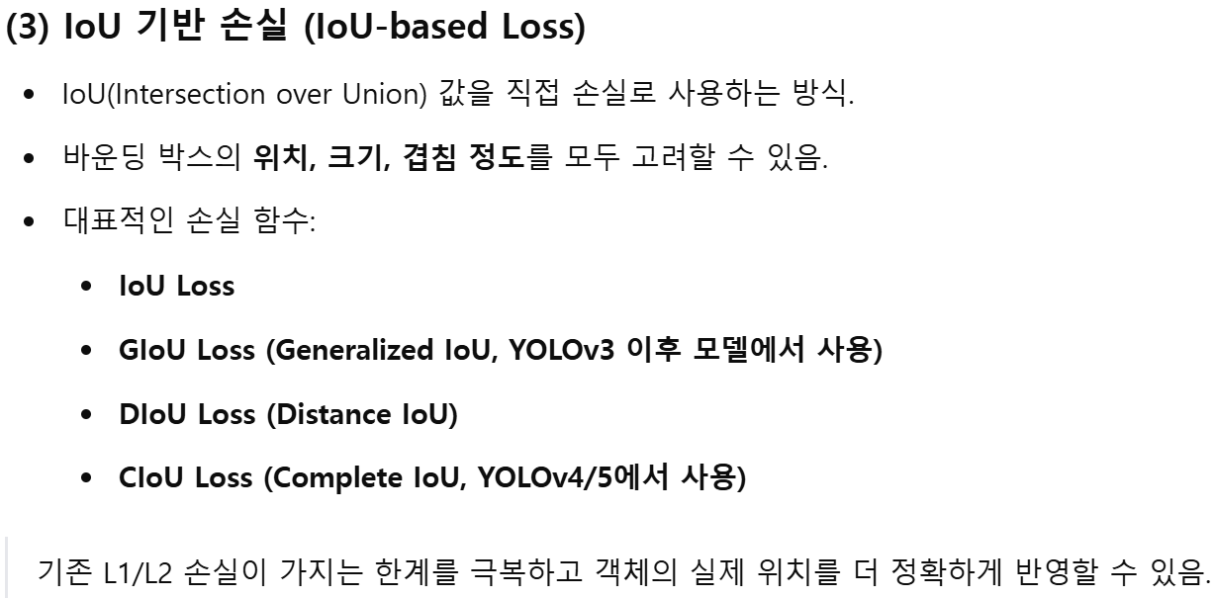
객체 인식을 위한 신경망 – 주요 개념
손실계산 및 가중치 업데이트(계속)

Slide 71
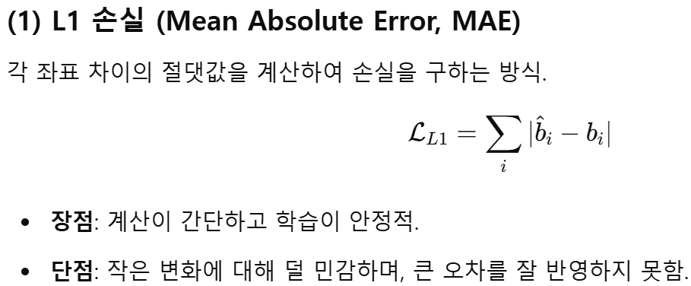

객체 인식을 위한 신경망 – 주요 개념
손실계산 및 가중치 업데이트(계속): 다양한 바운딩 박스 회귀 손실 함수

Slide 72

객체 인식을 위한 신경망 – 주요 개념
손실계산 및 가중치 업데이트(계속): 다양한 바운딩 박스 회귀 손실 함수

Slide 73

객체 인식을 위한 신경망 – 주요 개념
손실계산 및 가중치 업데이트(계속): 다양한 바운딩 박스 회귀 손실 함수

Slide 74
객체 인식을 위한 신경망 – 주요 개념
객체 탐지(Object Detection)의 전체 흐름
Step 1: 입력 이미지 → CNN → Feature Map 생성
입력 이미지를 CNN(예: ResNet)에 통과시켜 Feature Map을 얻음
예: 512×512 이미지 → 32×32 Feature Map
각 셀은 원본 이미지의 일정 영역을 대표
Step 2: 앵커 박스 생성 (Anchor Boxes)
Feature Map의 각 셀 위치마다 여러 개의 Anchor Box를 사전 정의된 크기와 비율로 생성
예: 셀당 3개 앵커 → 32×32×3 = 3,072개 앵커박스
앵커박스는 후보 바운딩 박스 역할
모델은 이 박스들을 기준으로 객체를 예측함

Slide 75


객체 인식을 위한 신경망 – 주요 개념
객체 탐지(Object Detection)의 전체 흐름
Step 3: 그라운드 트루스 박스 (GT Box)와 앵커 박스 매칭
훈련 데이터에는 실제 객체의 Ground Truth Box(x, y, w, h)가 존재
각 앵커박스와 GT 박스의 IoU(Intersection over Union)를 계산하여 매칭 수행
매칭 결과:
양성 앵커 (Positive Anchor): 특정 GT 박스와 IoU가 높은 앵커
음성 앵커 (Negative Anchor): 어떤 GT와도 IoU가 낮은 앵커 → 배경 처리
Step 4: 바운딩 박스 회귀값 계산 (Training Target)
양성 앵커에 대해 GT와의 차이를 기반으로 보정값 (Δx, Δy, Δw, Δh) 계산:

Slide 76


객체 인식을 위한 신경망 – 주요 개념
객체 탐지(Object Detection)의 전체 흐름
Step 5: 모델 예측 (분류 + 회귀)
모델은 각 앵커박스에 대해:
클래스 확률 (해당 위치에 어떤 클래스가 있는지)
회귀 보정값 (Δx, Δy, Δw, Δh)을 출력함
Step 6: 모델이 예측한 값과의 손실 계산 (Training Time)
예측값 ( ) 과 실제 target offset 값 간의 차이에 대해 제곱 오차(L2 Loss) 를 계산한다:

Slide 77


객체 인식을 위한 신경망 – 주요 개념
객체 탐지(Object Detection)의 전체 흐름
Step 7: 모델이 학습한 값 + 앵커 박스 = 최종 박스(예측 시 / 추론 시 디코딩 과정)
모델이 예측한 보정값을 앵커박스에 적용하여 최종 예측 박스 생성:
Step 8: 후처리 (Post-processing)
Confidence score가 낮은 박스 제거
NMS(Non-Maximum Suppression) 적용하여 중복 박스 제거
최종 결과: 이미지 내 객체의 위치 및 클래스 출력

